Slide 1
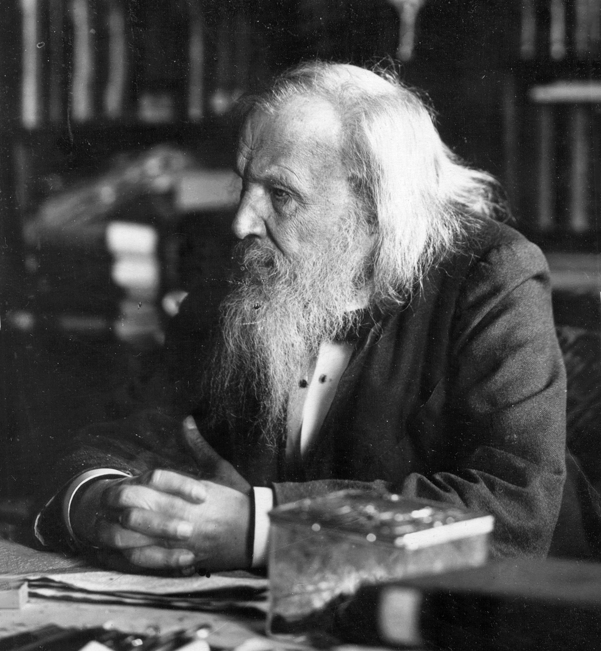
Менделеев Дмитрий Иванович

Slide 2
Биография Д.И. Менделеева | Интересные факты о Д.И. Менделееве | Изобретения Д.И. Менделеева
100 | 100 | 100
200 | 200 | 200
300 | 300 | 300

Slide 3
Биография Д.И. Менделеева (100)
Решите уравнение.
Полученный ответ - это год рождения
Дмитрия Ивановича Менделеева

Slide 4
Биография Д.И. Менделеева (200)
Расшифруйте слово.
Тобольск – город, в котором родился Менделеев

Slide 5
Биография Д.И. Менделеева (300)
Решите пример.
Общее число братьев и сестер
Дмитрия Ивановича Менделеева-16.

Slide 6
Интересные факты (100)
Соберите картинку
Под №101 в периодической таблице находится химический элемент — менделевий. Полученный искусственно в 1955 году, элемент был назван в честь химика, который первым начал использовать периодическую систему элементов для предсказания химических свойств ещё не открытых элементов.

Slide 7
Интересные факты (200)
В гимназии Дмитрий Менделеев учился плохо, не любил латынь и Закон Божий. Во время обучения в Главном педагогическом институте Петербурга будущий учёный остался на второй год. Учёба вначале давалась нелегко. На первом курсе института он умудрился по всем предметам, получить неудовлетворительные отметки, кроме … (назовите предмет).

Slide 8
Интересные факты (300)
Мало кто знает, что знаменитому учёному приходилось участвовать в промышленном шпионаже. В 1890 году к Дмитрию Менделееву обратился морской министр Николай Чихачёв и попросил помочь добыть секрет изготовления бездымного пороха. Приняв просьбу царского правительства, Менделеев заказал в библиотеке отчёты железных дорог Британии, Франции и Германии за 10 лет. По ним он составил пропорцию, сколько было привезено угля, селитры и т. д. к заводам по производству пороха. Через неделю после того, как были сделаны пропорции, он изготовил два вида бездымного пороха для России. Таким образом, Дмитрию Менделееву удалось получить секретные данные.

Slide 9
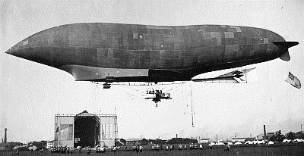
Изобретения Д.И. Менделеева (100)
Решите ребус
Неоценимый вклад в воздухоплавание.

Slide 10
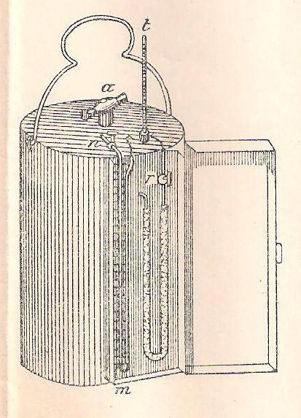
Изобретения Д.И. Менделеева (200)
Решите ребус
С работами Д.И. Менделеева по изучению газов тесно связаны его исследования по метеорологии. Ему принадлежат работы по выяснению закономерности изменения свойств воздуха с высотой. Большой интерес представляет изобретенный Менделеевым дифференциальный барометр для измерения разности давления.

Slide 11
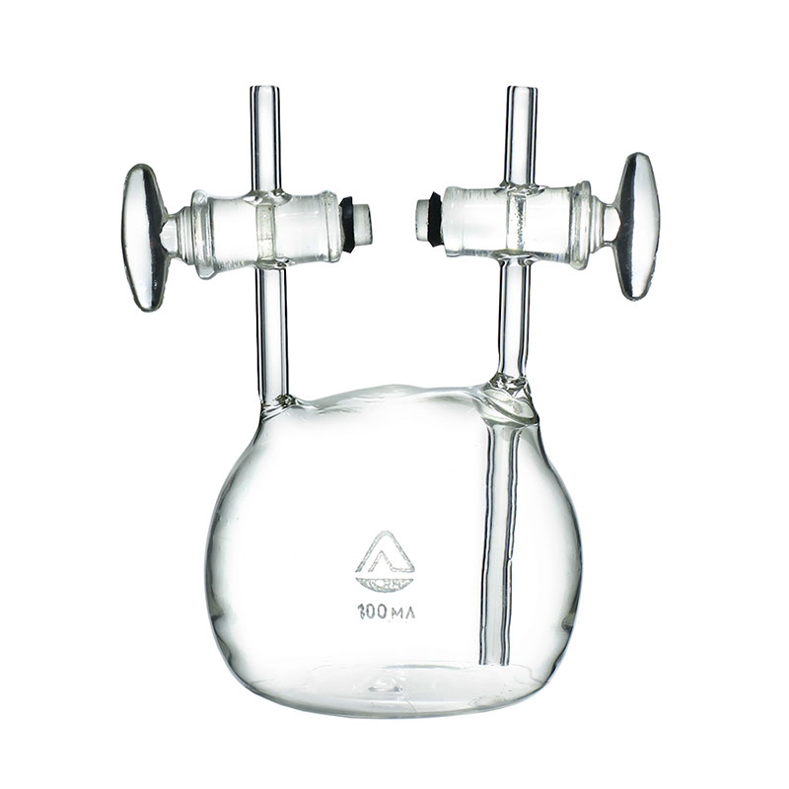
Изобретения Д.И. Менделеева (300)
Решите ребус
Физикохимический прибор, стеклянный сосуд специальной формы и определённой вместимости, применяемый для измерения плотности веществ, в газообразном, жидком и твёрдом состояниях.

Slide 12


